Slide 1
STIA CRM
Sistema de Gestion Empresarial
Plataforma CRM multi-compania con integracion SAP Business One
EN PRODUCCION
Grecia Rosales | STIA - Soluciones al Procesar Alimentos
Febrero 2026

Slide 2
El Desafio
Equipos de ventas sin visibilidad unificada de clientes
1
Datos Fragmentados
2
Sin Visibilidad Gerencial
Informacion de clientes, cotizaciones y pedidos dispersa entre Excel, email y SAP
Gerentes no pueden ver pipeline, conversion ni rendimiento del equipo en tiempo real
3
Busqueda Ineficiente
4
Sin Proyecciones
Vendedores pierden tiempo buscando informacion de clientes en multiples sistemas
No hay forecasting de ventas basado en datos reales del pipeline

Slide 3
STIA CRM: La Solucion
Plataforma unificada conectada a SAP B1 en tiempo real
26+
5
12
3
Pantallas
Paises
Endpoints SAP
Roles
Dashboard Comercial
KPIs en tiempo real, Mi Dia, graficos
Cuentas y Contactos
Sincronizados desde SAP Business Partners
Cotizaciones y Pedidos
Documentos SAP con detalle y navegacion
Facturas y Cobros
Estado de cobro, vencidos, historial
Pipeline y Prospectos
Embudo de ventas con drag & drop
Forecasting
Proyecciones basadas en pipeline real
Busqueda Global
Cmd+K para buscar en todas las entidades
Panel de Ayuda
Guia contextual en cada pantalla

Slide 4
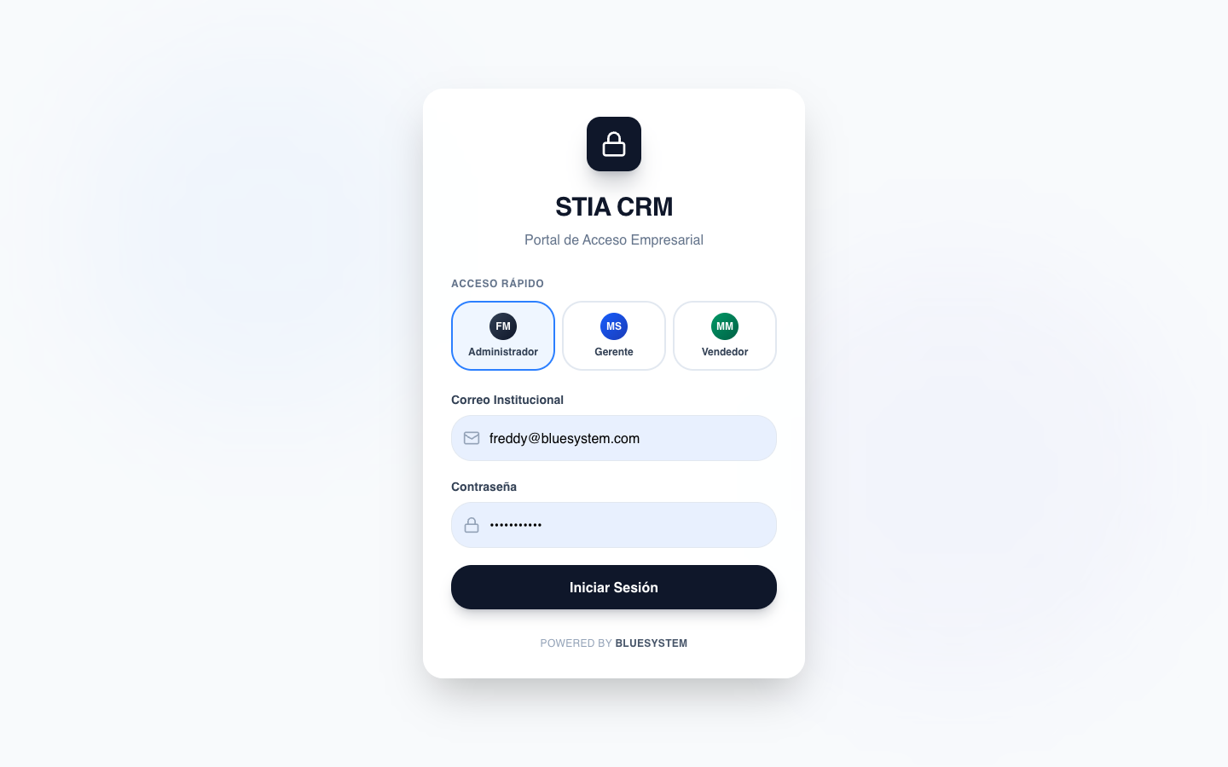
Acceso por Roles
3 perfiles con permisos diferenciados
Admin
Freddy Molina
Todas las companias y datos
Gerente
Mariana Solis
Datos de su pais (Costa Rica)
Vendedor
Mario Marin
Solo sus propios clientes

Slide 5
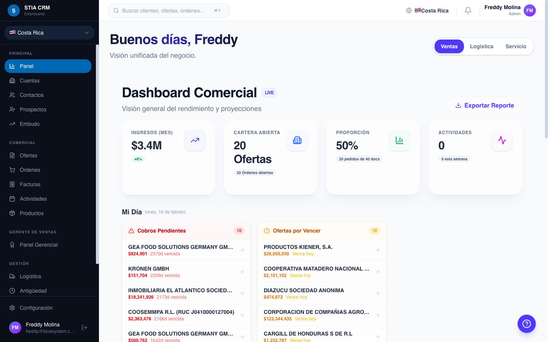
Dashboard Comercial
$3.4M
50%
KPIs en tiempo real | Seccion Mi Dia | Graficos interactivos
Ingresos mes
Conversion

Slide 6
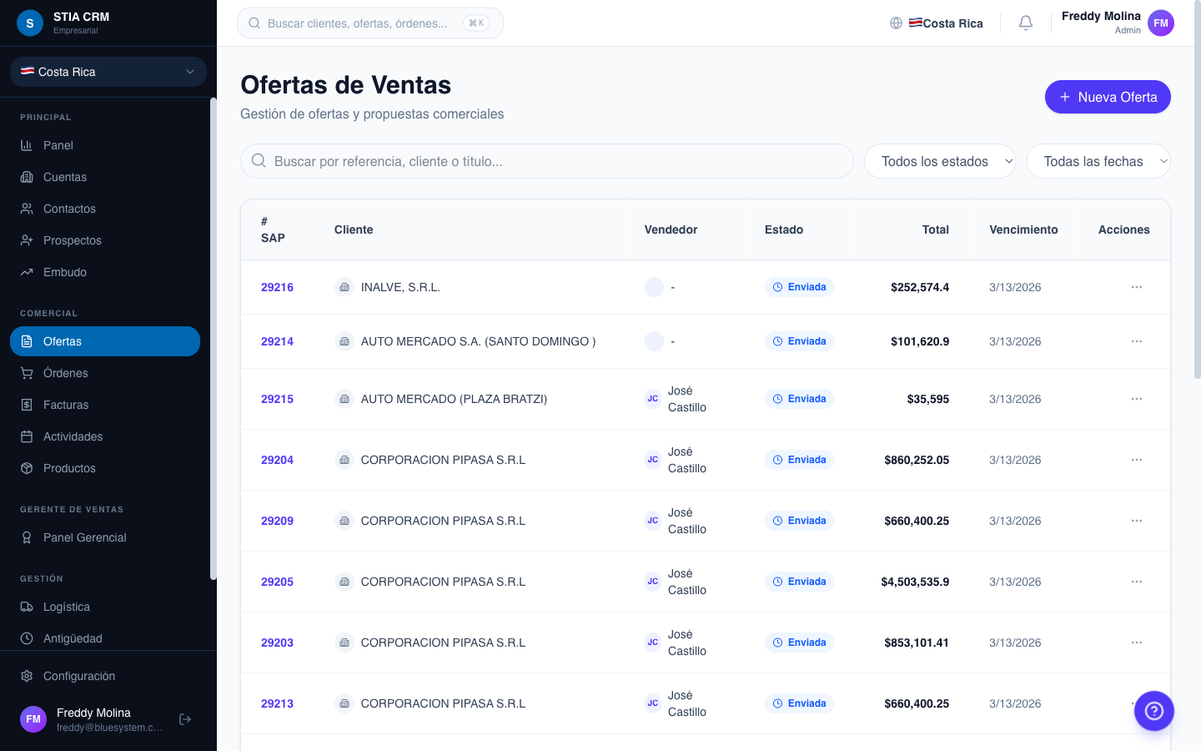
Ofertas de Ventas (SAP)
Documentos reales desde SAP Business One | Filtros por estado y fecha

Slide 7
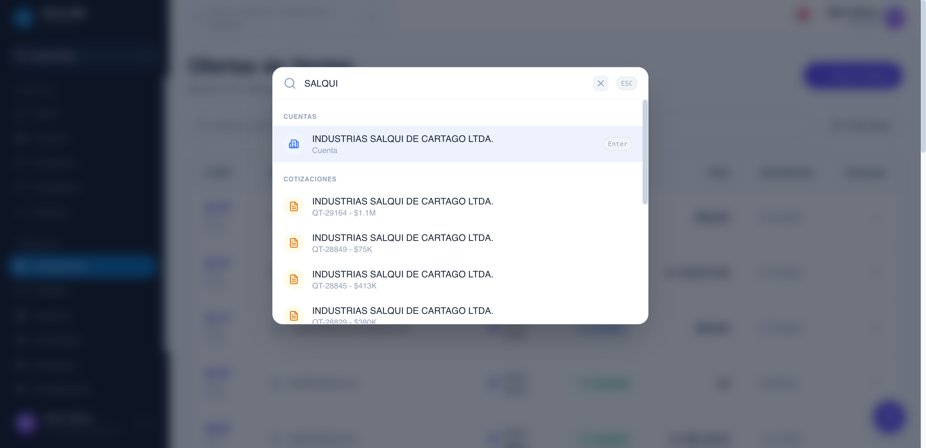
Busqueda Global: Cmd+K
Busqueda unificada en todas las entidades SAP
Funcionalidades
Cuentas SAP
Cotizaciones
Pedidos
Contactos
Resultados agrupados
Navegacion por teclado

Slide 8
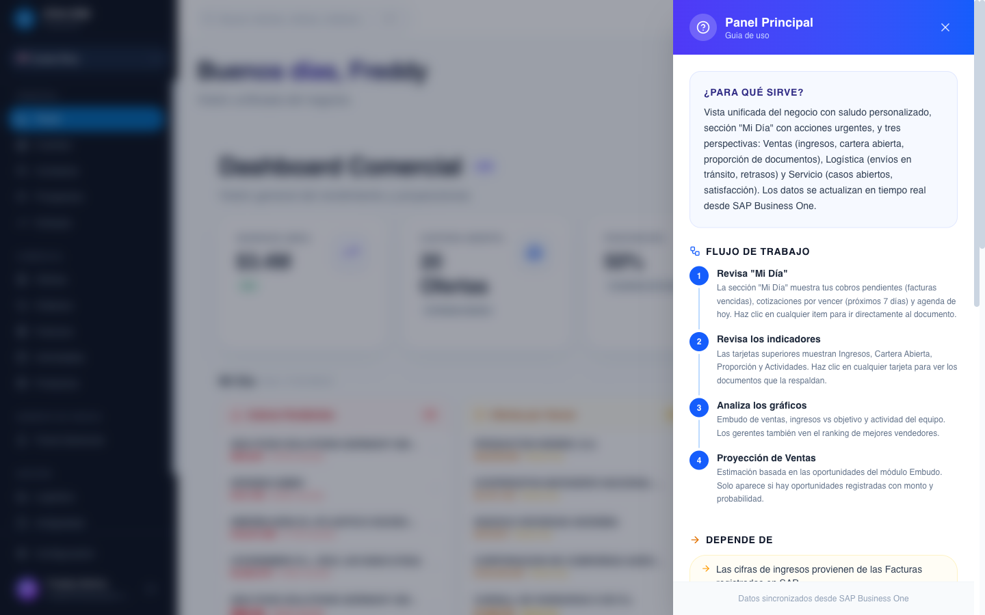
Panel de Ayuda Contextual
Guia integrada en cada pantalla | No necesita manual externo
Contextual
Contenido especifico segun la pantalla activa
Flujo de Trabajo
Pasos numerados para guiar al usuario
Requisitos SAP
Que datos necesita en SAP para que funcione
Tips y Atajos
Consejos para usar la plataforma eficientemente

Slide 9
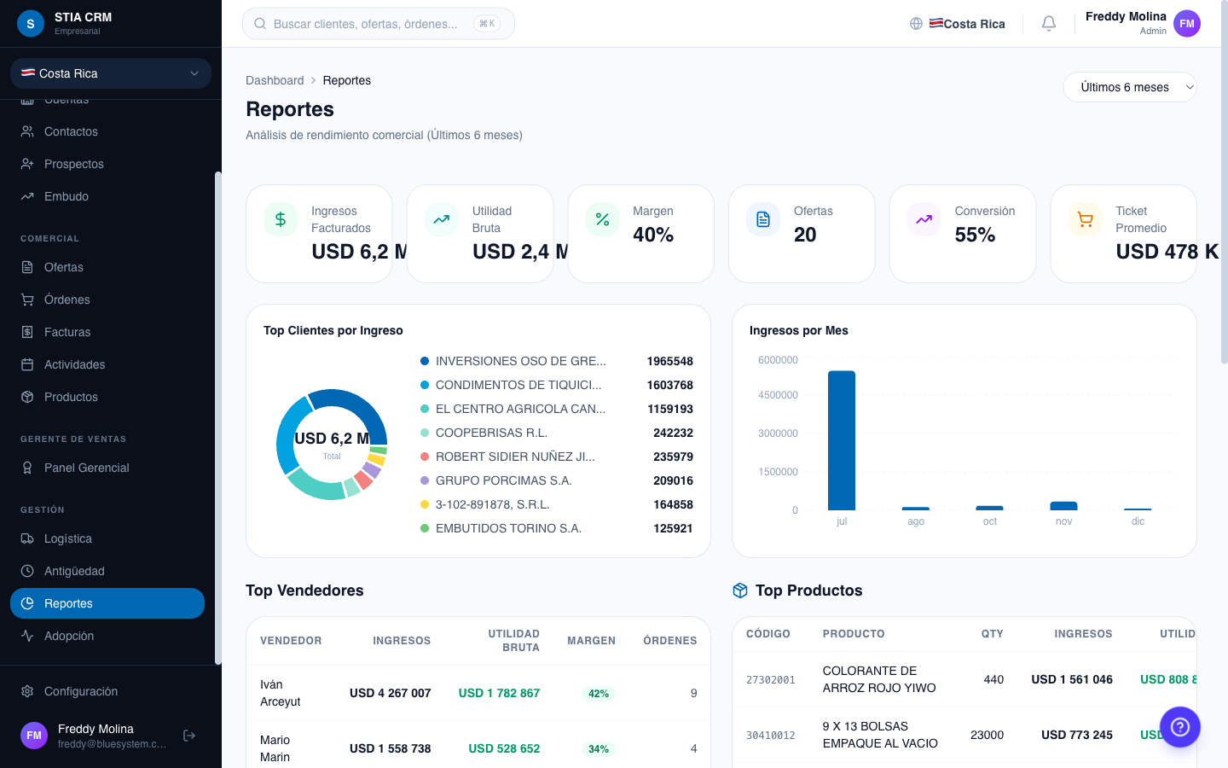
$6.2M
55%
$478K
Reportes Gerenciales
Ingresos equipo
Conversion
Ticket promedio
Analisis por vendedor, cliente, producto y periodo

Slide 10
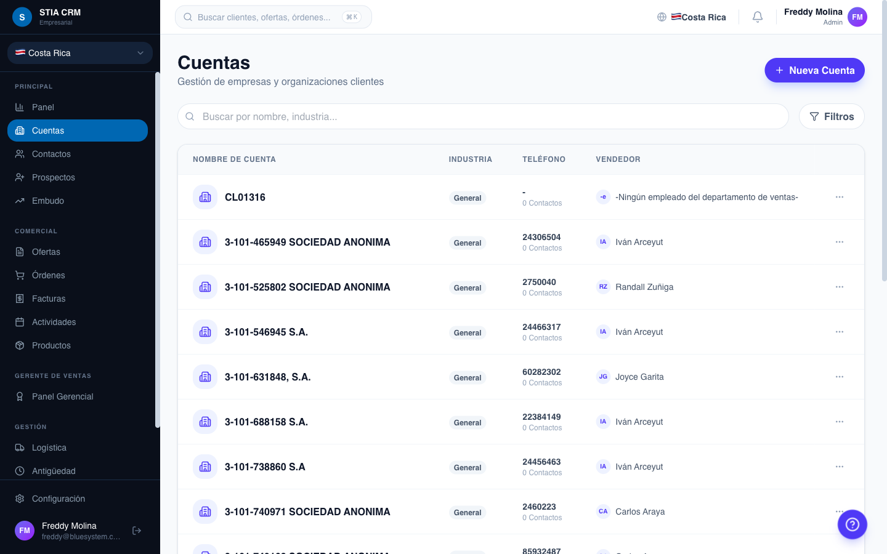
Cuentas SAP en Tiempo Real
Business Partners sincronizados directamente desde SAP B1 Service Layer

Slide 11
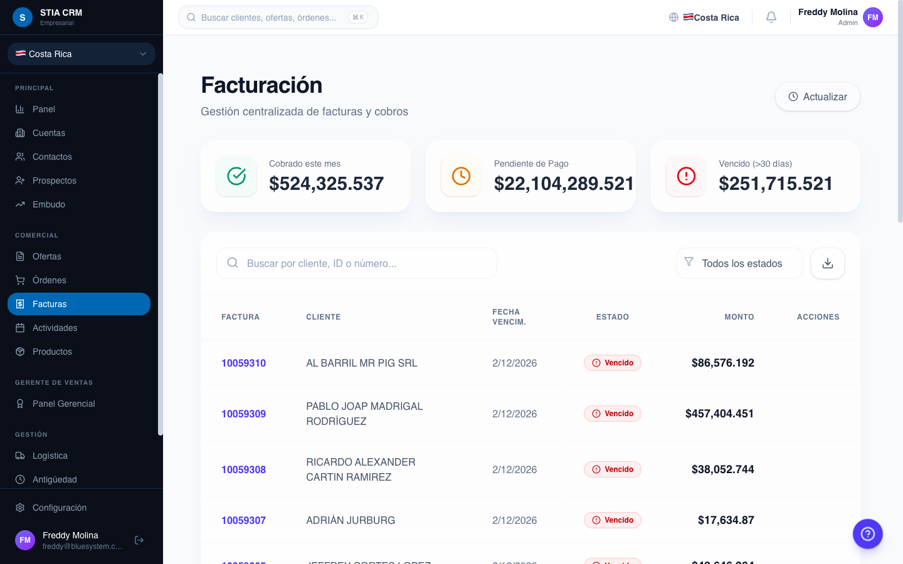
Facturacion y Estado de Cobro
$524K
$22.1M
$252K
Cobrado
Pendiente
Vencido
Facturas SAP con estado de pago, vencimientos y KPIs de cobranza

Slide 12
Sistema de Roles y Permisos
Cada rol ve exactamente los datos que necesita
Vendedor
Gerente
Admin
Mario Marin
Mariana Solis
Freddy Molina
Solo ve sus propios datos
Ve datos de su pais
Ve todos los datos
Dashboard (OWN)
Cuentas propias
Cotizaciones
Pedidos
Actividades
Todo de Vendedor +
Reportes de equipo
Pipeline completo
Forecast
Configuracion
Todo de Gerente +
Multi-compania
Gestion de usuarios
Todas las companias
Trazabilidad

Slide 13
Arquitectura Tecnica
FRONTEND
BACKEND
INFRAESTRUCTURA
React 18 + TypeScript
Tailwind CSS
Framer Motion
Recharts
Zustand (state)
React Router v6
Node.js + Express
TypeScript
Prisma ORM
PostgreSQL
JWT Auth
SAP Service Layer
AWS EC2
Nginx reverse proxy
PM2 process manager
SSL/HTTPS
xy.bluesystem.io
Multi-tenant ready
Datos en tiempo real via SAP B1 Service Layer (OData v4)

Slide 14
Integracion SAP Business One
Conexion directa a SAP B1 Service Layer | 12 endpoints activos
SAP Entity
Modulo CRM
Estado
BusinessPartners
Cuentas
LIVE
ContactEmployees
Contactos
LIVE
Quotations
Cotizaciones
LIVE
Orders
Pedidos
LIVE
Invoices
Facturas
LIVE
Items
Productos
LIVE
SalesPersons
Vendedores
LIVE
Activities
Actividades
LIVE
EmployeesInfo
Empleados
LIVE
Batches
Lotes/Trazabilidad
LIVE
Dashboard
KPIs y Charts
LIVE
Search
Busqueda Global
LIVE

Slide 15
Datos Reales en Produccion
Datos en vivo desde SAP B1 | Costa Rica
Cliente SAP
Monto
Tipo
CORPORACION PIPASA S.R.L
$4,503,536
Cotizacion
CORPORACION PIPASA S.R.L
$4,200,057
Cotizacion
NUEVO CARNIC S.A.
$1,364,873
Cotizacion
CORPORACION PIPASA S.R.L
$860,252
Cotizacion
CORPORACION PIPASA S.R.L
$660,400
Cotizacion
INALVE, S.R.L.
$252,574
Cotizacion
Total Ofertas Activas
$11,841,692
Top Vendedores del Equipo (Vista Gerente)
Ivan Arceyut
Mario Marin
Randall Zuniga
$4,267,007
$1,558,738
$262,468

Slide 16
Proximos Pasos
Fase 1
Actual - En Produccion
LIVE
26+ pantallas LIVE
Integracion SAP completa
3 roles con permisos
Panel de ayuda contextual
Fase 2
Q2 2026
App movil (React Native)
Notificaciones push
Calendario integrado
Aprobaciones de cotizaciones
Fase 3
Q3 2026
Multi-compania simultanea
Workflows automatizados
AI: prediccion de cierre
Integracion WhatsApp Business

Slide 17
STIA CRM
Listo para transformar su operacion comercial
xy.bluesystem.io
Grecia Rosales | STIA
Freddy Molina | BlueSystem

